Slide 1
Vaxtaákvörðun
Stefnuyfirlýsing peningastefnunefndar
Kynningarfundur
20. maí 2020

Slide 2



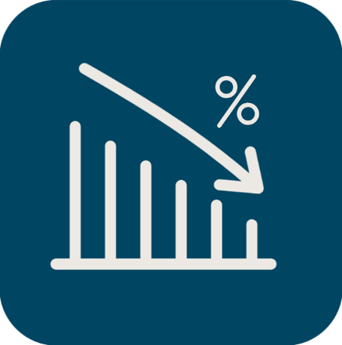


Peningamál í hnotskurn
COVID-19 veldur usla í heims-búskapnum
Sóttvarnar-aðgerðir hafa mikil efna-hagsleg áhrif
Gríðarlegt högg fyrir fluggeirann og ferða-þjónustu hér á landi
Spáð mesta efnahags-samdrætti á einu ári í heila öld
Mikil fækkun starfa og vinnustunda og atvinnuleysi í sögulegar hæðir
Verðbólga hefur haldist undir markmiði og spáð að svo verði áfram

Slide 3
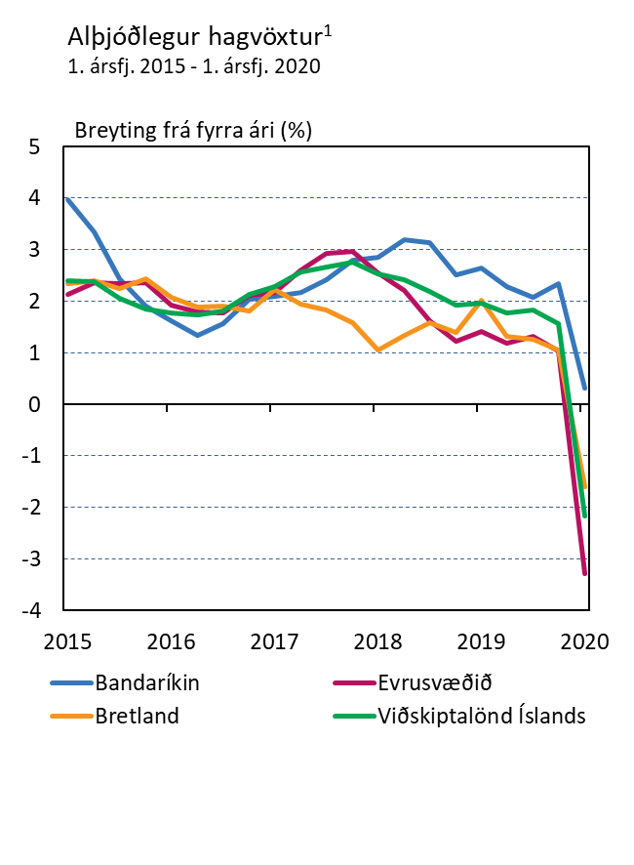
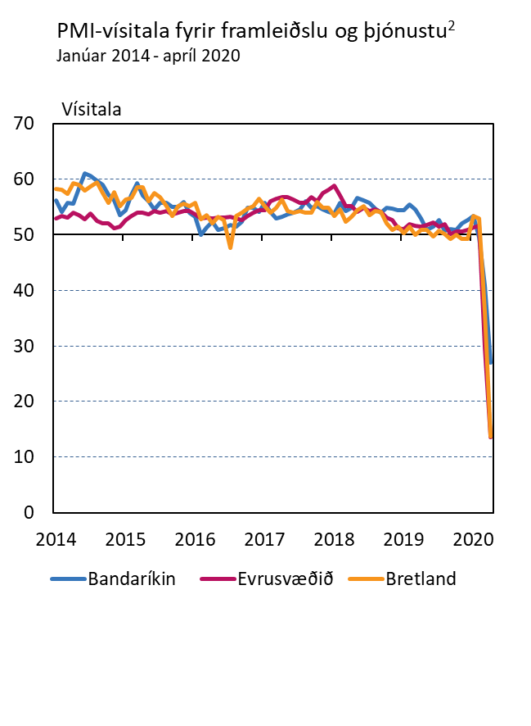
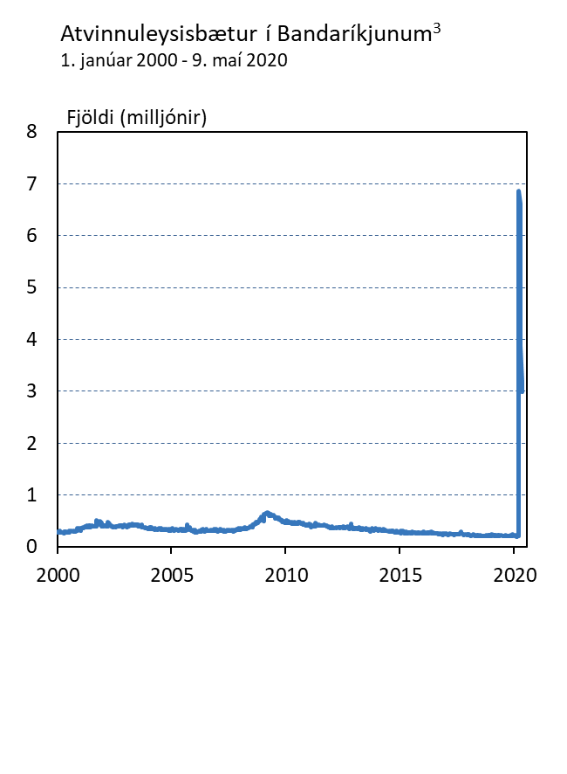
Heimsfaraldur veldur efnahagslegum hamförum …
Alþjóðlegar efnahagshorfur virtust vera að glæðast í ársbyrjun en svo skall COVID-19-farsóttin á … aðgerðir til að hemja hana hafa valdið miklum usla í heimsbúskapnum: mikill samdráttur á Q1 – þótt áhrif farsóttar gæti í raun aðeins í blálok fjórðungsins
PMI-vísitölur hafa lækkað í sögulegt lágmark og yfir 36 milljónir manna hafa bæst við atvinnuleysisskrá í Bandaríkjunum
1. Grunnspá Seðlabankans 1. ársfj. 2020 fyrir helstu viðskiptalönd. 2. PMI-vísitala Markit fyrir framleiðslu og þjónustu (Composite Output Purchasing Managers' Index). Vísitalan er birt mánaðarlega og er árstíðarleiðrétt. Þegar gildi vísitölunnar er yfir 50 táknar það vöxt milli mánaða en ef hún er undir 50 táknar það samdrátt. 3. Fjöldi nýrra umsókna um atvinnuleysisbætur í Bandaríkjunum. Vikuleg árstíðarleiðrétt gögn.
Heimildir: FRED-gagnagrunnur Seðlabanka Bandaríkjanna í St. Louis, Refinitiv Datastream, Seðlabanki Íslands.

Slide 4
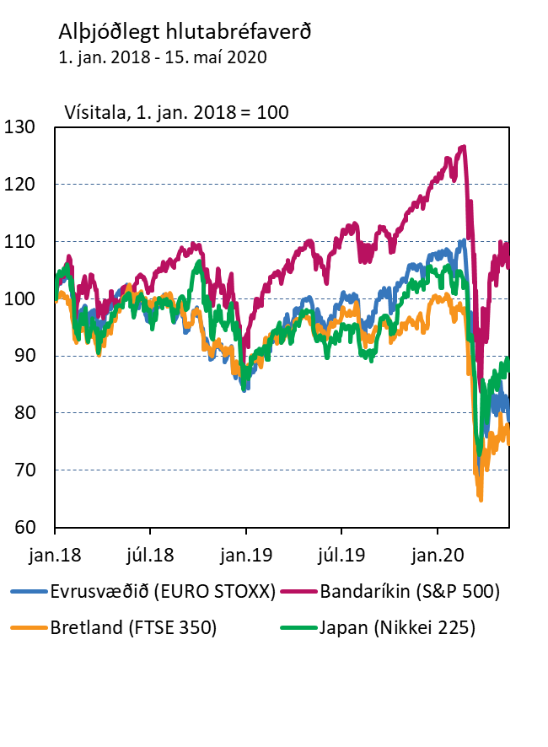
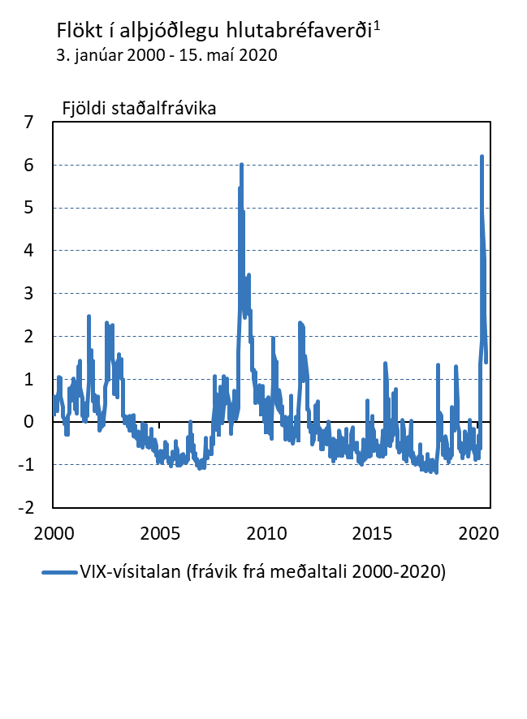
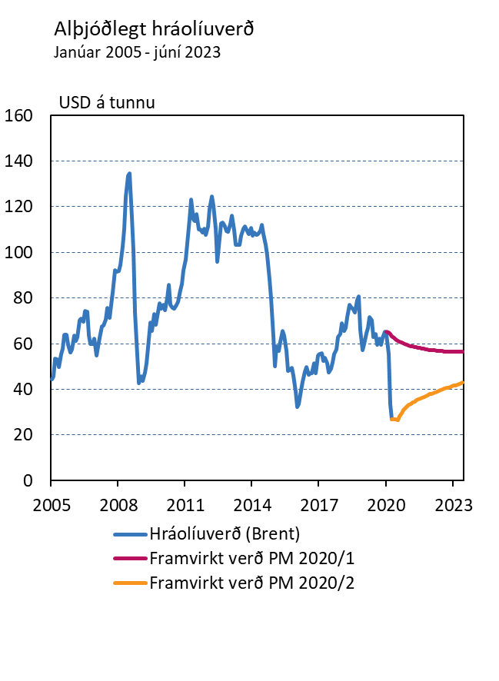
… og miklum usla á alþjóðlegum fjármálamörkuðum
Miklar verðlækkanir, umrót og markaðstruflanir: hlutabréfaverð féll um ríflega þriðjung og flökt í hlutabréfaverði jókst verulega og fór í svipaðar hæðir og í fjármálakreppunni – lækkun hefur þó að hluta gengið til baka og dregið úr flökti á ný
Mikil lækkun olíuverðs sem olía á eldinn: lækkaði mikið en hefur heldur hækkað á ný – er þó rúmlega 50% lægra en um áramót
1. VIX-flöktvísitalan sýnir afleitt flökt S&P 500-hlutabréfavísitölunnar. Vikuleg gögn fram til 15. maí 2020.
Heimildir: FRED-gagnagrunnur Seðlabanka Bandaríkjanna í St. Louis, Refinitiv Datastream, Seðlabanki Íslands.

Slide 5
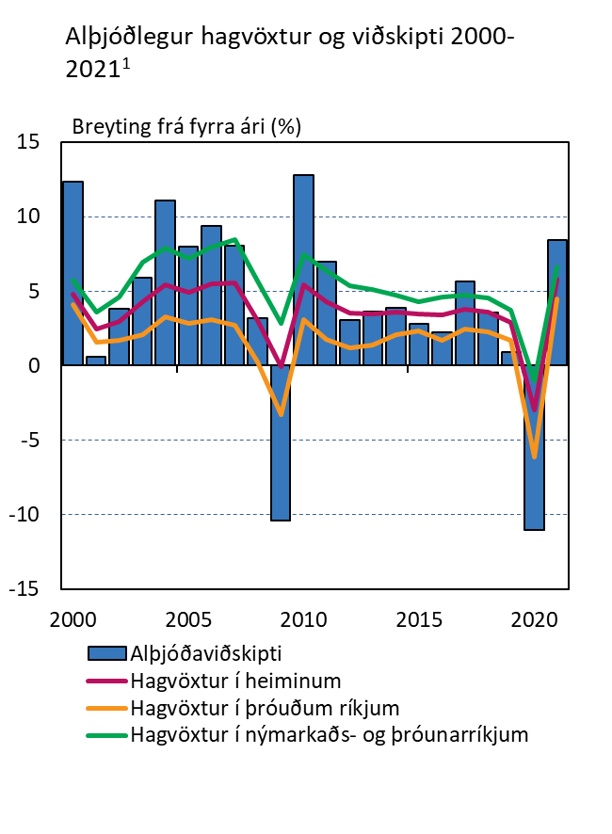
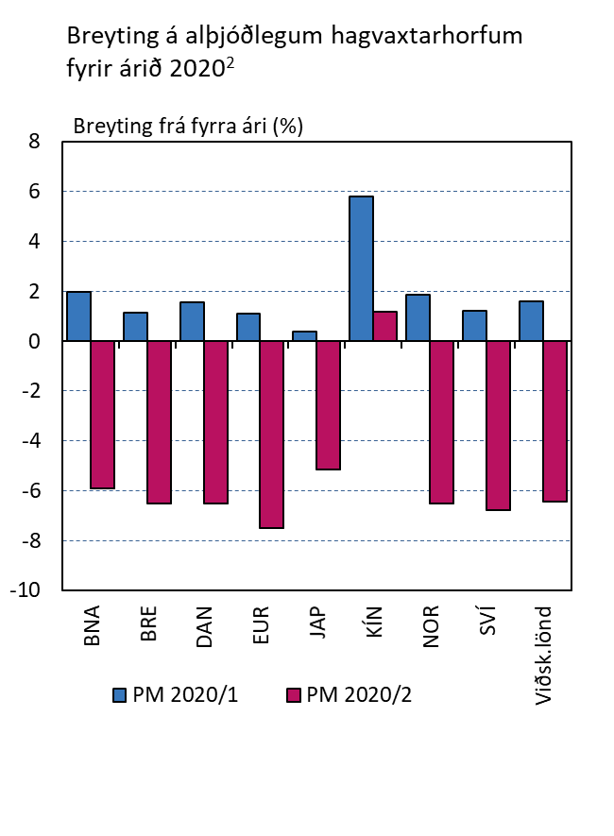
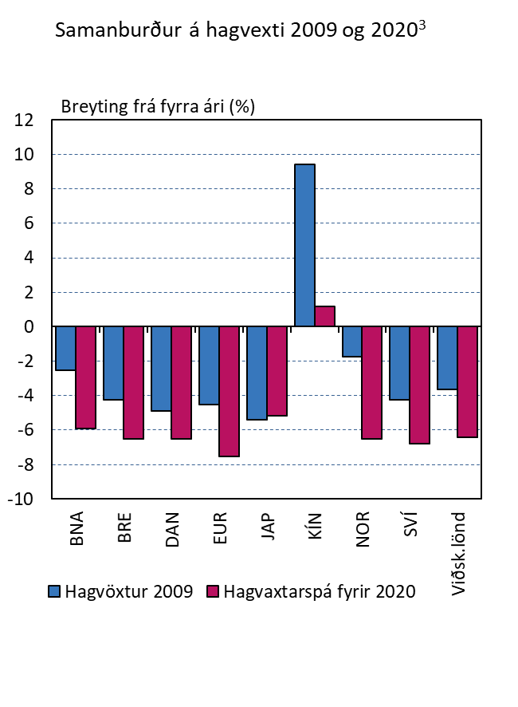
Mesti samdráttur á friðartímum frá kreppunni miklu
Horfur á 3% samdrætti heimsframleiðslu í ár – mesti samdráttur á friðartímum frá kreppunni miklu (-0,1% í fjármálakreppunni)
Í fyrsta sinn frá kreppunni miklu mælist samdráttur hjá iðn- (6%) og nýmarkaðsríkjum (1%) á sama tíma
Um 8 pr. viðsnúningur á hagvaxtarhorfum í helstu viðskiptalöndum frá því í febrúar og mun meiri samdráttur en fyrir áratug
1. Alþjóðaviðskipti með vöru og þjónustu. Spá Alþjóðagjaldeyrissjóðsins fyrir árin 2020-2021. 2. Samanburður á forsendum um alþjóðlegan hagvöxt í PM 2020/1 og PM 2020/2. 3. Samanburður á hagvexti árið 2009 og hagvaxtarspá PM 2020/2. Löndin eru Bandaríkin (BNA), Bretland (BRE), Danmörk (DAN), evrusvæðið (EUR), Japan (JAP), Kína (KÍN), Noregur (NOR), Svíþjóð (SVÍ) og meðaltal helstu viðskiptalanda.
Heimildir: Alþjóðagjaldeyrissjóðurinn, Refinitiv Datastream, Seðlabanki Íslands.

Slide 6
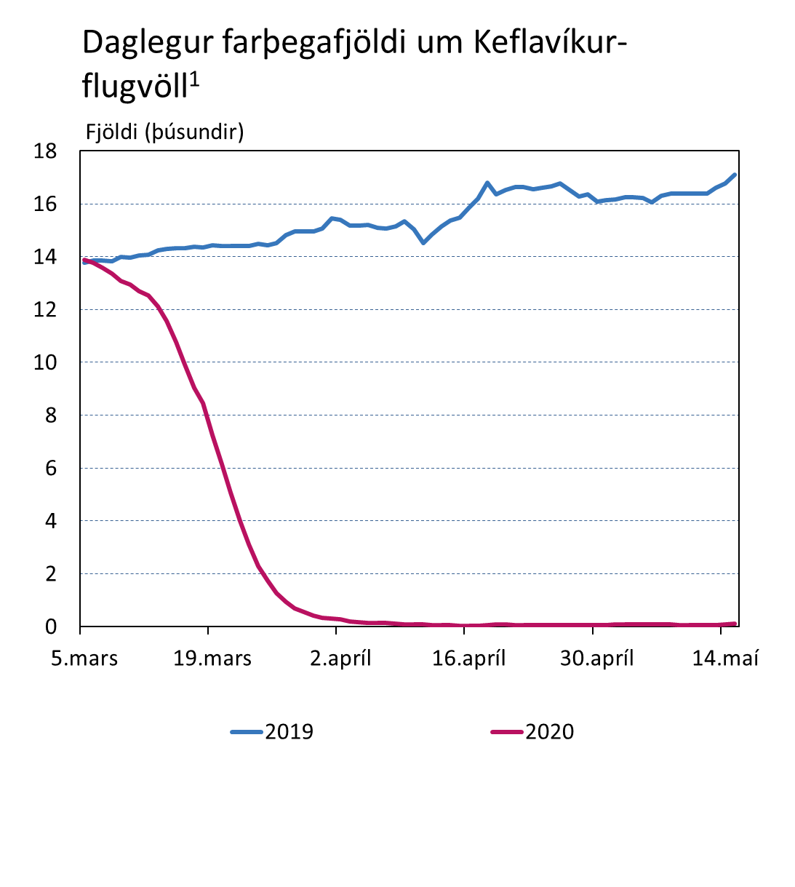
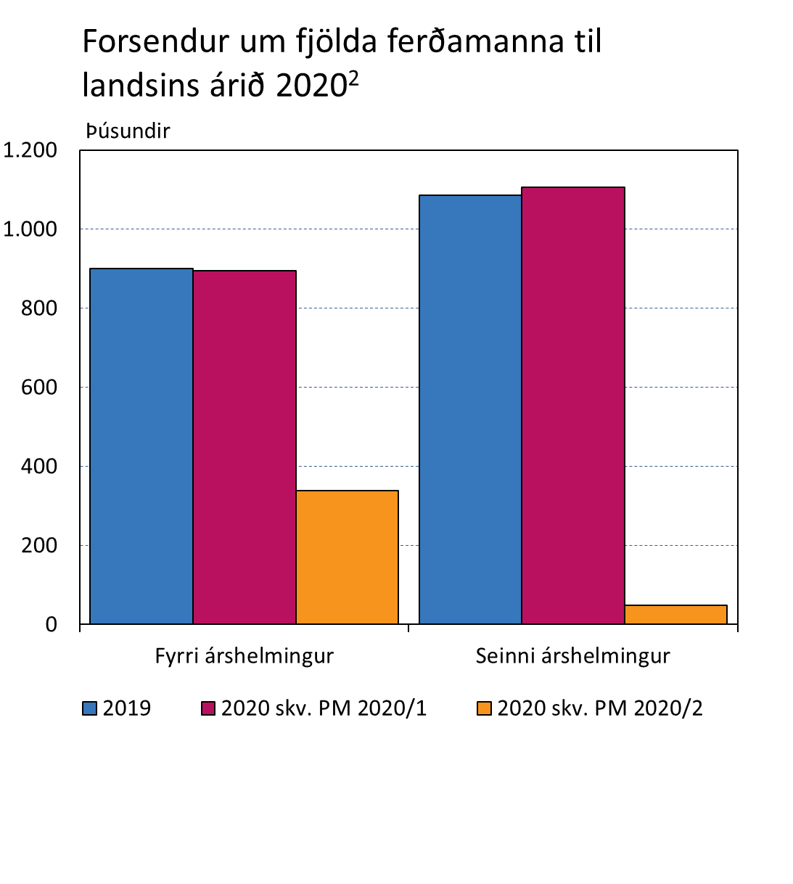
Algert hrun í innlendri ferðaþjónustu …
Heimsfaraldurinn hefur haft gríðarleg áhrif á ferðaþjónustu og flugsamgöngur um allan heim …
… ekki síst hér á landi: komum ferðamanna til landsins fækkaði hratt í mars og snemma í apríl stöðvuðust þær nánast alveg
Horfur á að ferðamenn verði einungis um 400 þús. á árinu öllu (svipaður fjöldi og 2005 og 81% fækkun milli ára)
1. Sjö daga hreyfanlegt meðaltal. Fjöldatölur fyrir árið 2019 eru án farþega WOW Air. Dagsetningum gagna fyrir árið 2019 hefur verið hagrætt þannig að sömu vikudagar séu bornir saman (fimmtudagurinn 5. mars 2020 er því t.d. borinn saman við fimmtudaginn 7. mars 2019). 2. Spá PM 2020/2 um fjölda ferðamanna sem fer um Keflavíkurflugvöll og samanburður við spá PM 2020/1 og árið 2019.
Heimildir: Isavia, Seðlabanki Íslands.

Slide 7
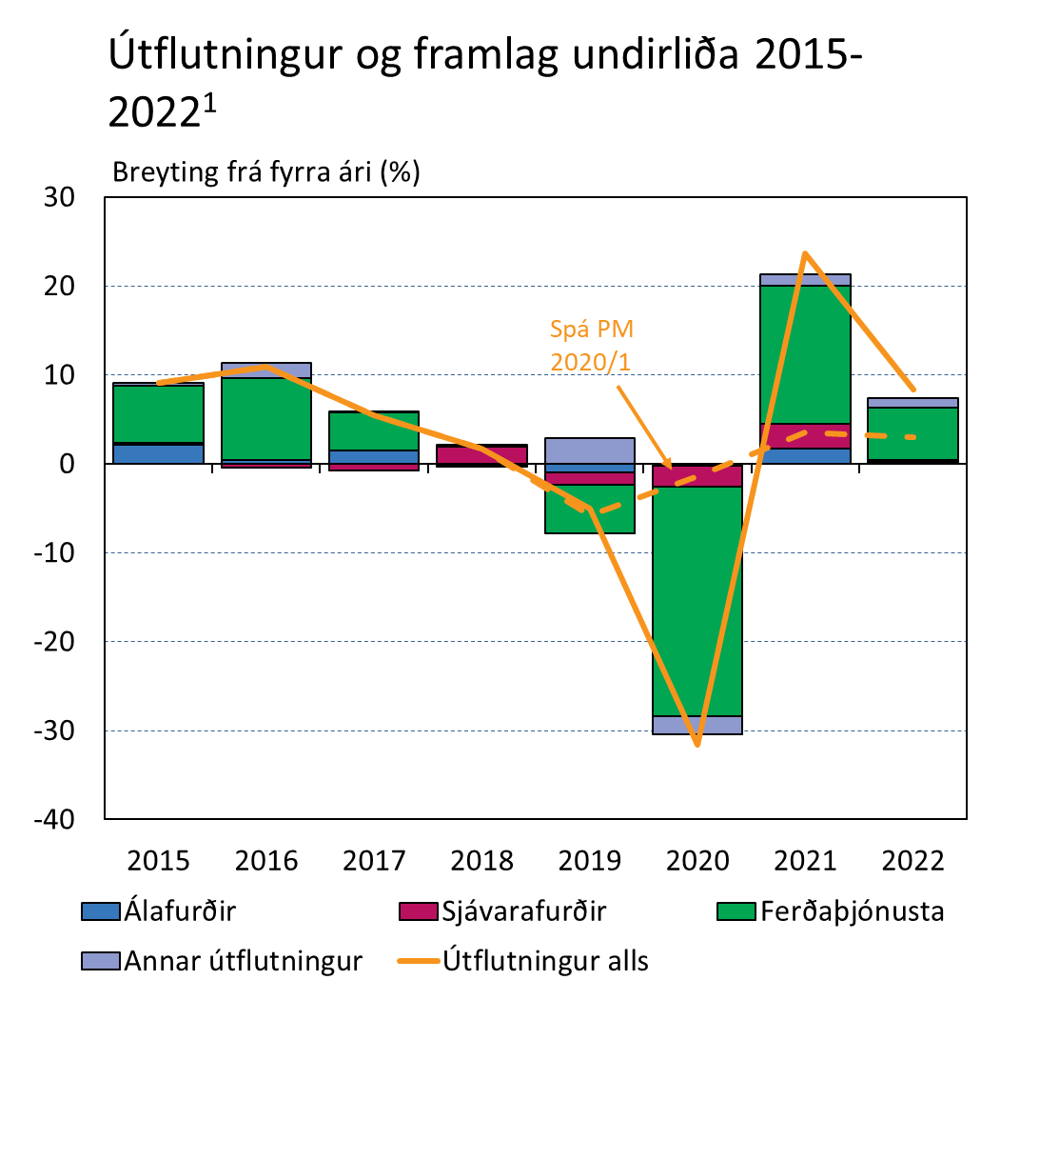
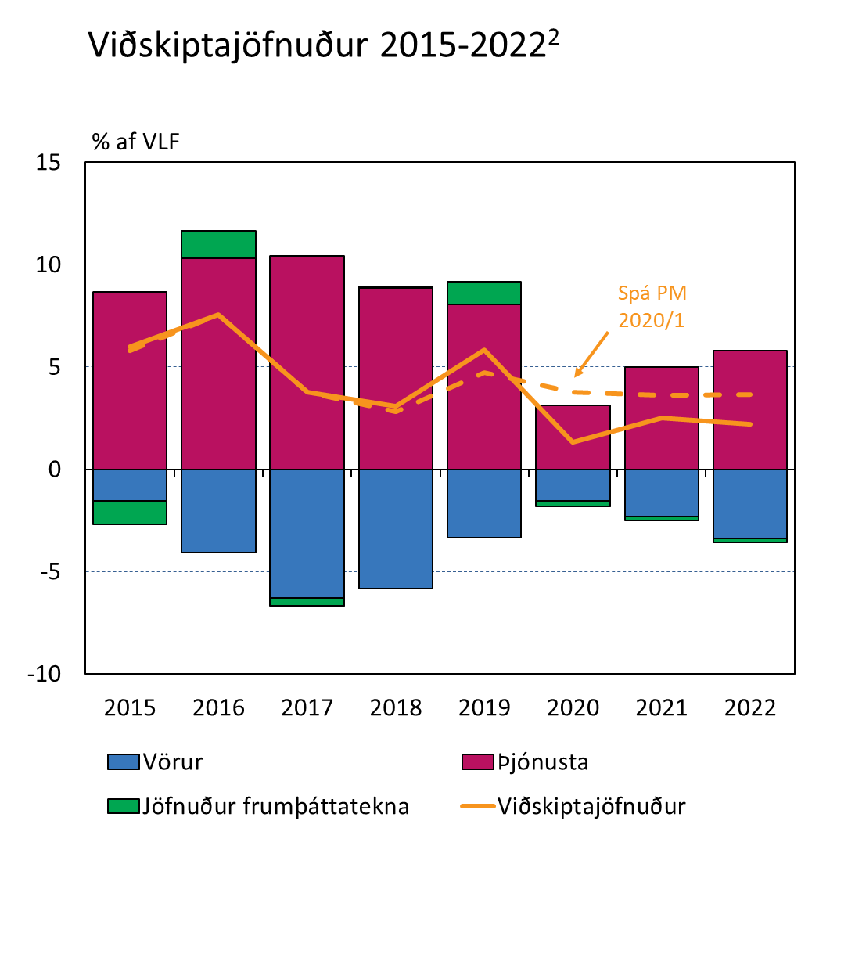
… og mesti samdráttur útflutnings frá upphafi
Þjónustuútflutningur dregst saman um næstum 53% í ár og við bætist 12% samdráttur í útflutningi sjávarafurða (mesti samdráttur í næstum 4 áratugi): útflutningur í heild dregst saman um 32% (mesti samdráttur frá upphafi þjóðhagsreikninga)
Viðskiptaafgangur minnkar um 4,5% af VLF frá 2019 – halli á vöruviðskiptum minnkar en afgangur á þjónustu minnkar enn meira
1. Vegna keðjutengingar getur verið að summa undirliðanna sé ekki jöfn heildarútflutningi. Álútflutningur skv. skilgreiningu þjóðhagsreikninga. Ferðaþjónusta er samtala á „ferðalögum“ og „farþegaflutningum með flugi“. Grunnspá Seðlabankans 2020-2022. Brotalína sýnir spá frá PM 2020/1. 2. Jöfnuður rekstrarframlaga talin með frumþáttajöfnuði. Grunnspá Seðlabankans 2020-2022. Brotalína sýnir spá frá PM 2020/1.
Heimildir: Hagstofa Íslands, Seðlabanki Íslands.

Slide 8
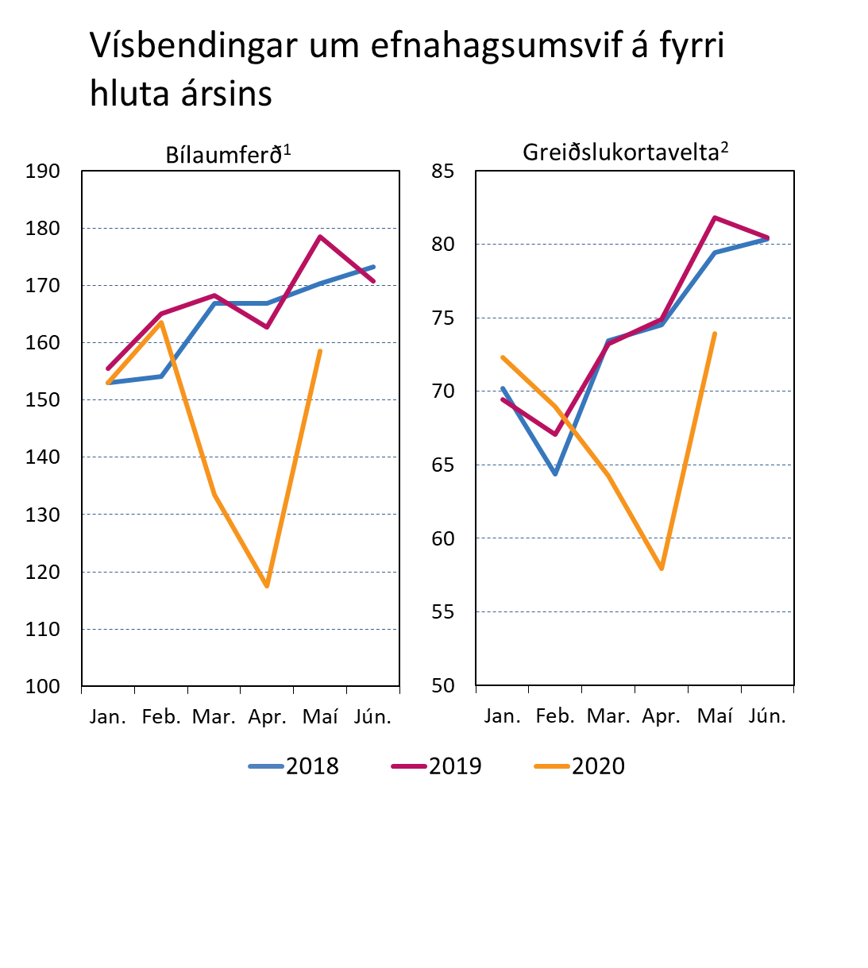
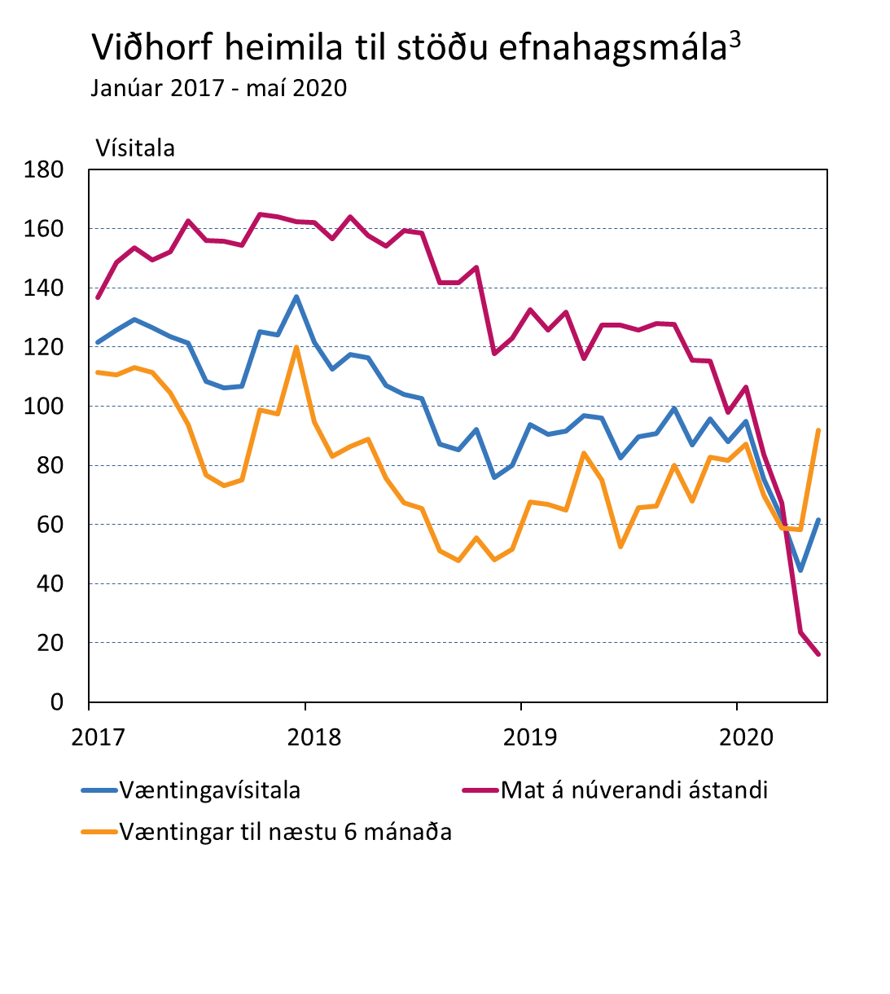
Innlend umsvif minnka mikið, svartsýni eykst …
Framan af Q1 virtist einkaneysla vaxa svipað og í fyrra en snörp umskipti urðu í mars þegar sóttvarnaraðgerðir tóku gildi
Vísbendingar um mikinn samdrátt í útgjöldum heimila og aukna svartsýni þeirra í mars og apríl …
… en nýjustu tölur benda til viðsnúnings í maí – þótt umsvif á Q2 séu líklega 15-20% undir því sem þau voru á Q2/2019
1. Dagleg umferð um Hafnarfjarðarveg sunnan Kópavogslækjar, Reykjanesbraut við Dalveg í Kópavogi og Vesturlandsveg ofan Ártúnsbrekku (þúsund bifreiða). Maítalan sýnir umferð fyrri hluta mánaðar. 2. Debet- og kreditkort útgefin af innlendum aðilum. Velta innanlands raunvirt með vísitölu neysluverðs án húsnæðis. Velta erlendis raunvirt með innflutningsveginni meðalgengisvísitölu (ma.kr.). Veltan í maí er áætluð út frá daglegri greiðslukortaveltu innanlands fyrir fyrstu tíu daga mánaðarins og erlendri veltu fyrri mánaðar. 3. Væntingavísitala Gallup er byggð á viðhorfi almennings til efnahags- og atvinnuástandsins.
Heimildir: Gallup, Hagstofa Íslands, Vegagerðin, Seðlabanki Íslands.

Slide 9
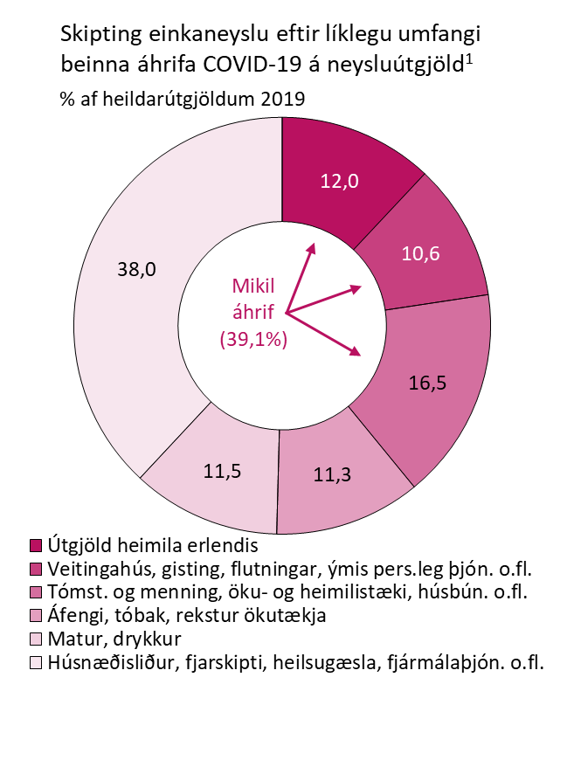
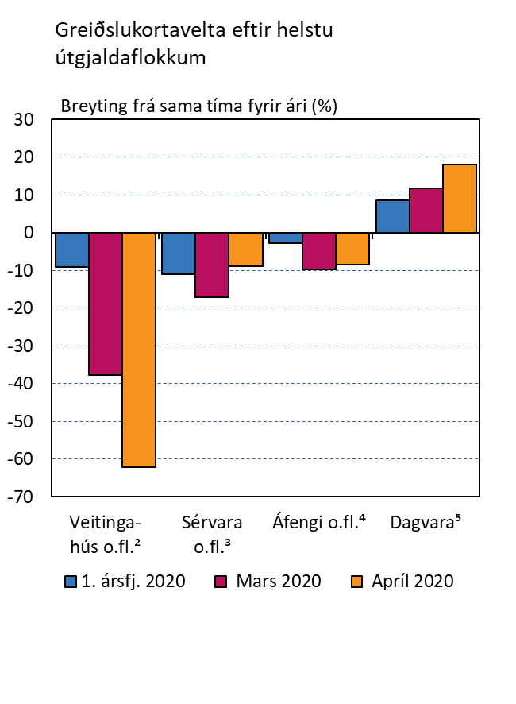
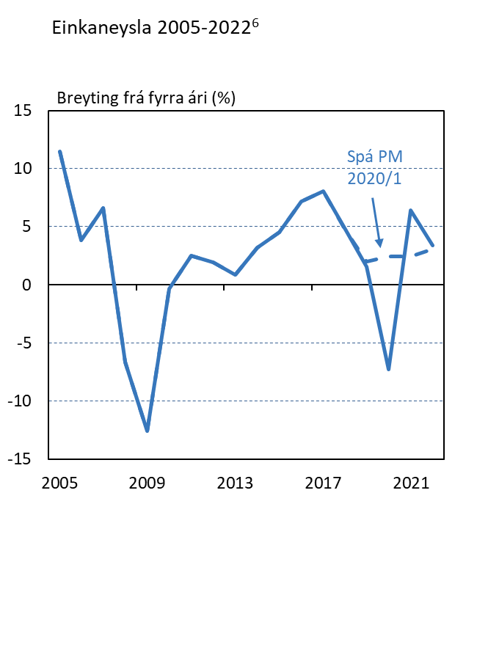
… og útlit fyrir mikinn samdrátt einkaneyslu
Um 40% neysluútgjalda verða fyrir töluverðum beinum áhrifum lokunaraðgerða – sést skýrt í ríflega 60% árssamdrætti kaupa á veitingaþjónustu og gistingu og um 10% samdrætti á kaupum á sérvöru – bein áhrif á hinn hluta útgjalda hins vegar takmörkuð
Talið að einkaneysla dragist saman um tæplega 20% á Q2 (svipaður samdráttur og í fjármálakreppunni) og 7,3% á árinu öllu
1. Leiðrétt fyrir útgjöldum erlendra ferðamanna í undirliðum einkaneyslu sem byggir á bráðabirgðamati Hagstofu Íslands á skiptingu útgjalda erlendra manna á Íslandi 2019. Dekkri litir endurspegla meiri bein áhrif. 2. Veitingahús, gisting, flutningar, pakkaferðir, tollfrjáls verslun, menning og afþreying, snyrting og ýmis persónuleg þjónusta. 3. Raf- og heimilistæki, húsbúnaður, fatnaður, önnur sérvara og ýmis sérhæfð þjónusta. 4. Áfengi og rekstur ökutækja. 5. Dagvöruverslun og stórmarkaðir. 6. Grunnspá Seðlabankans 2020-2022. Brotalína sýnir spá frá PM 2020/1.
Heimildir: Hagstofa Íslands, Rannsóknarsetur verslunarinnar, Seðlabanki Íslands.

Slide 10
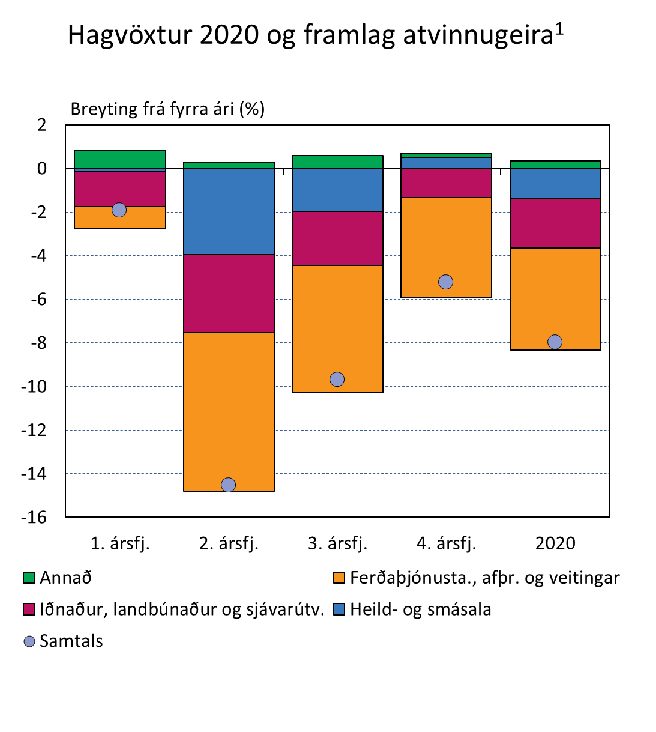
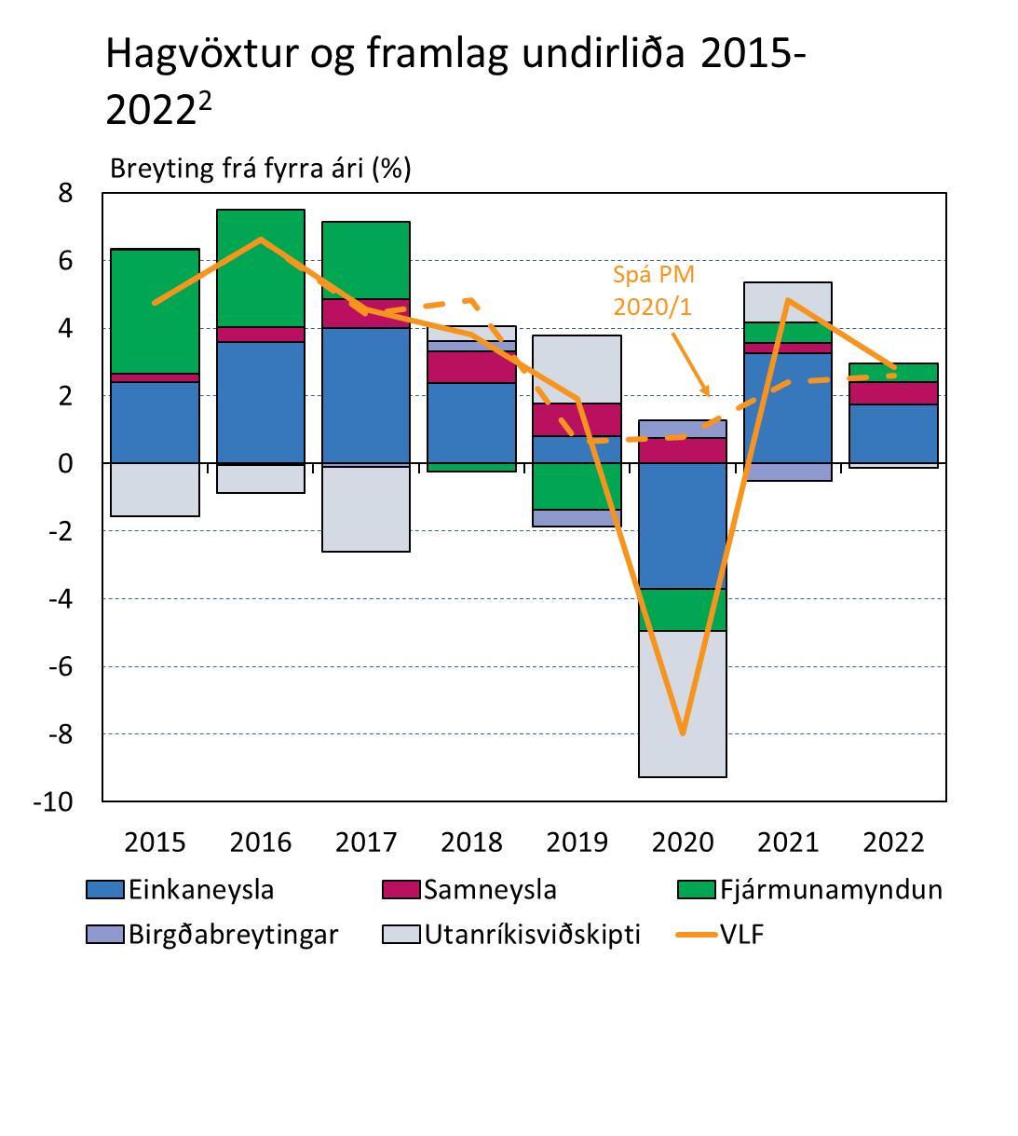
Horfur á 8% samdrætti landsframleiðslu í ár …
Svo virðist sem vöxtur efnahagsumsvifa í jan.-feb. hafi verið áþekkur og í fyrra en að snarpur viðsnúningur hafi orðið í mars
Talið að VLF hafi dregist saman um tæplega 2% á Q1 en næstum 15% á Q2: mest vegna mikils samdráttar í þjónustugreinum
Spáð 8% samdrætti á árinu öllu en hátt í 5% hagvexti 2021 (endurspeglar mikinn slaka og að efnahagsumsvif vaxa frá lágu stigi)
1. Framlag atvinnugreina reiknað út frá vægi atvinnugreina í vergum þáttatekjum árið 2019. 2. Grunnspá Seðlabankans 2020-2022. Brotalína sýnir spá frá PM 2020/1.
Heimildir: Hagstofa Íslands, Seðlabanki Íslands.

Slide 11
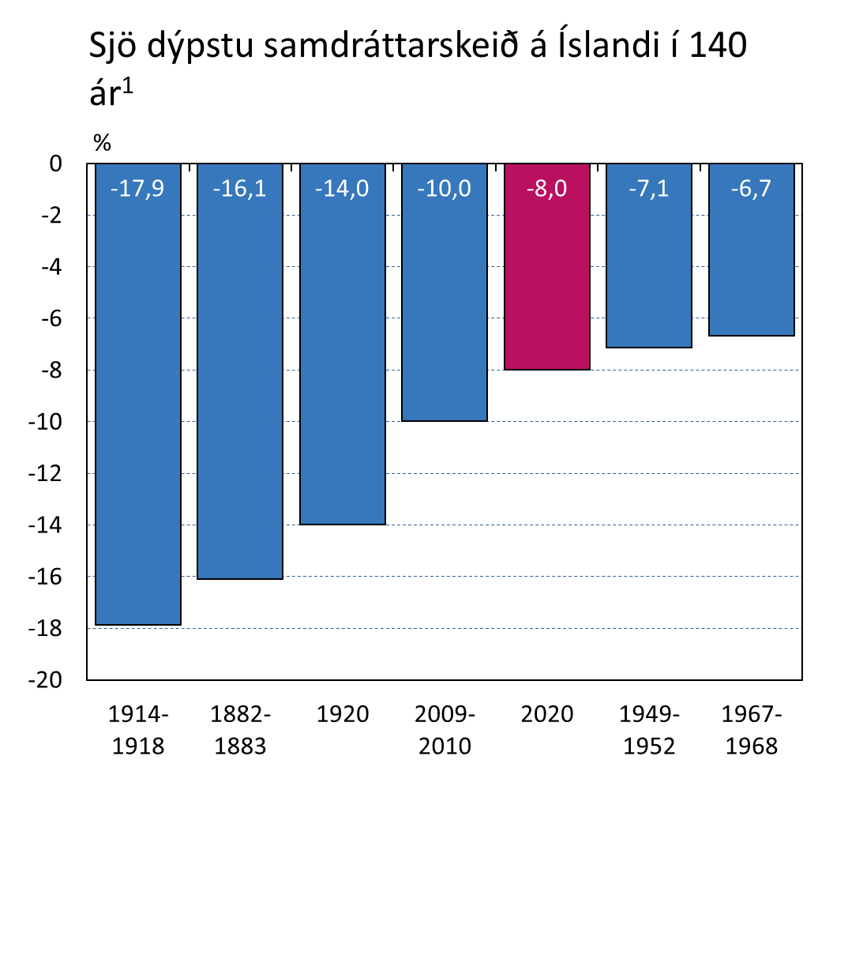
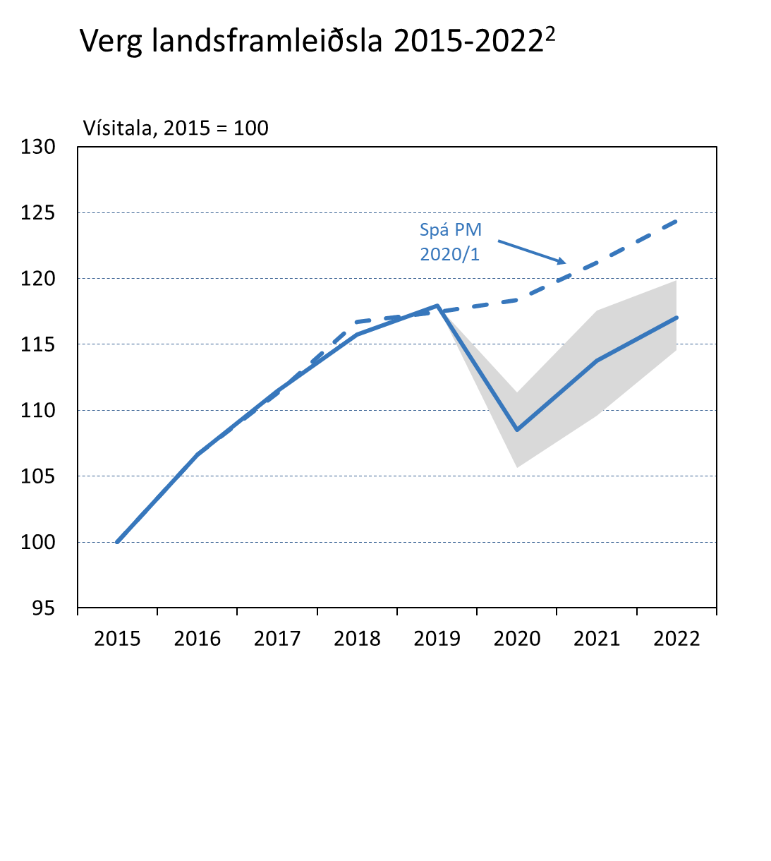
… sem yrði mesti samdráttur á einu ári í heila öld
Gangi spáin eftir er þetta mesti samdráttur á einu ári síðan 1920 en samdrátturinn fyrir áratug var meiri sé horft á allt tímabilið
Þrátt fyrir spá um kröftugan hagvöxt 2021 verður VLF í lok spátímans um 6% undir því sem spáð var í PM 2020/1 (180 ma.kr.)
Mikil óvissa og tvö fráviksdæmi gefa 6-10% samdrátt (og VLF 120-240 ma.kr. undir febrúarspágildi árið 2022)
1. Samdráttarskeið frá 1882 þar sem VLF dróst saman um meira en 5% miðað við ársgögn. Gögn fyrir tímabilið fyrir 1945 frá Þjóðhagsstofnun en eftir 1945 frá Hagstofu Íslands. 2. Grunnspá Seðlabankans 2020-2022. Skyggða svæðið sýnir mögulegt bil landsframleiðslunnar miðað við mismunandi fráviksdæmi í rammagrein 1. Brotalína sýnir spá frá PM 2020/1.
Heimildir: Hagstofa Íslands, Þjóðhagsstofnun, Seðlabanki Íslands.

Slide 12
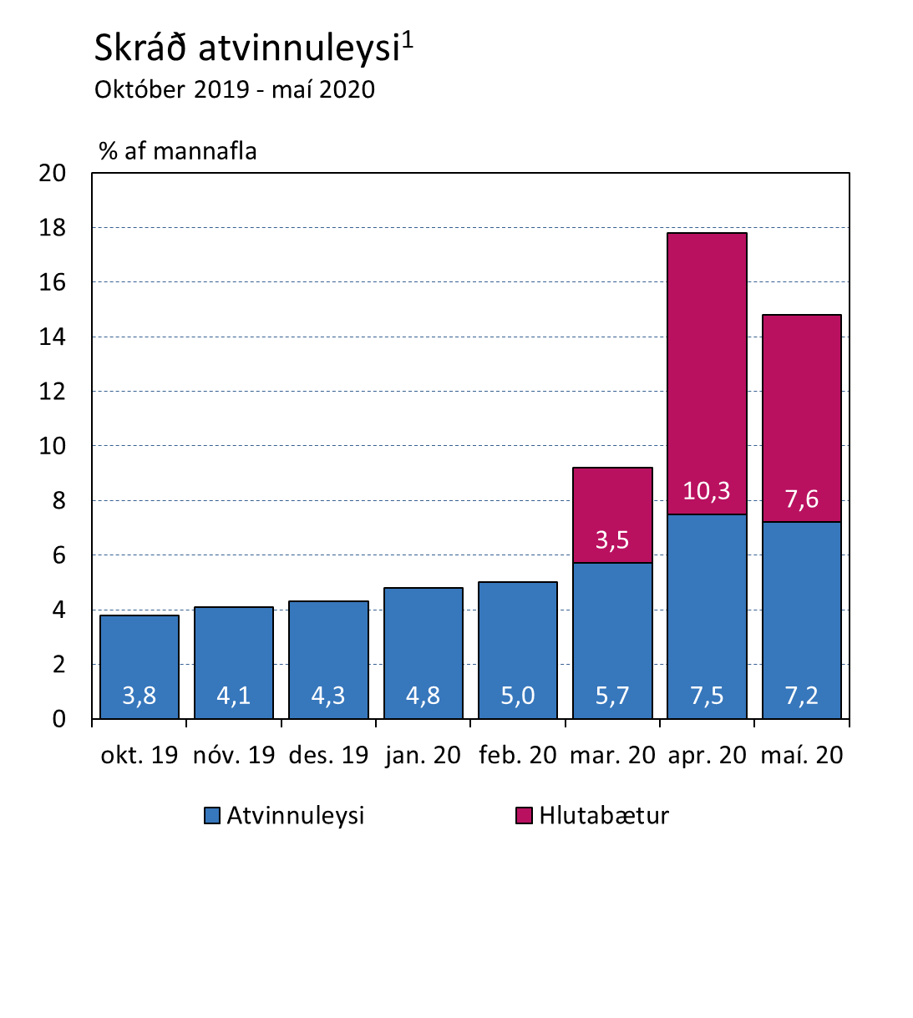
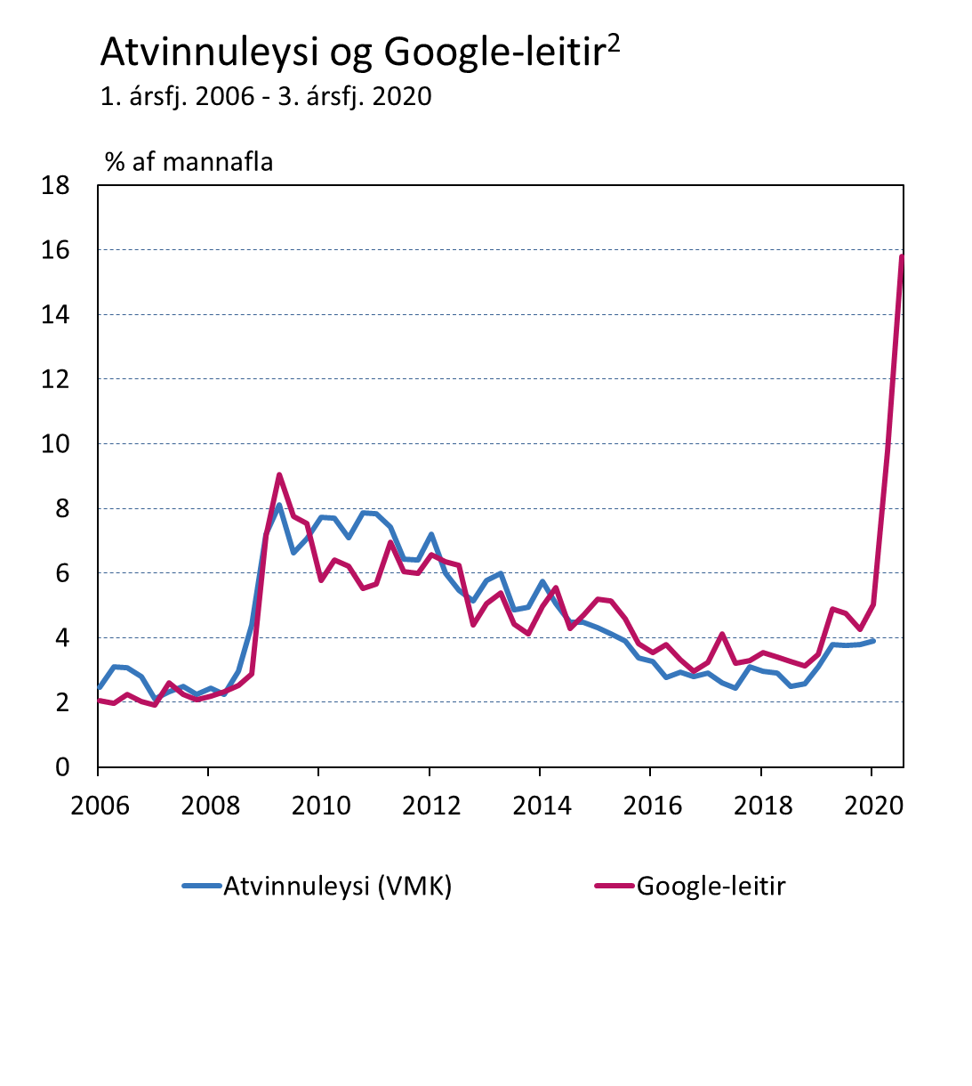
Störfum fækkar og atvinnuleysi eykst hratt
Störfum fækkaði á Q1 en áhrif faraldurs mun gæta af fullum þunga á Q2 þegar störfum fækkar mikið og vinnutími styttist
Skráð atvinnuleysi hefur aukist gríðarlega: var 5% í febrúar en var komið í 7,5% í apríl (17,8% ef fólk á hlutabótum er tekið með)
Atvinnuleysi skv. VMK var 3,9% á Q1 og tíðni netleita með Google bendir til mikillar aukningar á Q2 og enn frekar á Q3
1. Gildi fyrir maí er spá Vinnumálastofnunar. 2. Google-leitir byggjast á hlutfallslegum vinsældum orðanna "atvinnuleysisbætur" eða "Vinnumálastofnun" í leitarvél Google og sýnir 2. ársfj. 2020 gögn fyrir það sem liðið er af fjórðungnum. Röðin er tafin um einn ársfjórðung og gefið sama meðaltal og staðalfrávik og atvinnuleysi. Atvinnuleysi er árstíðarleiðrétt.
Heimildir: Google Trends, Hagstofa Íslands, Vinnumálastofnun, Seðlabanki Íslands.

Slide 13
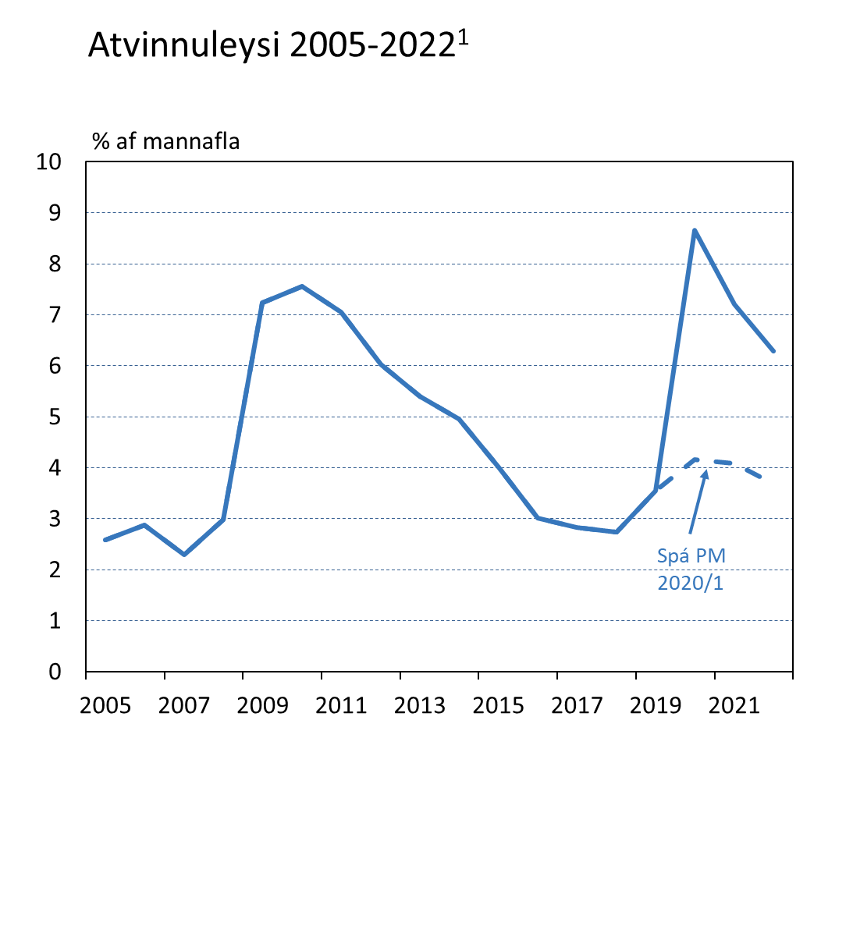
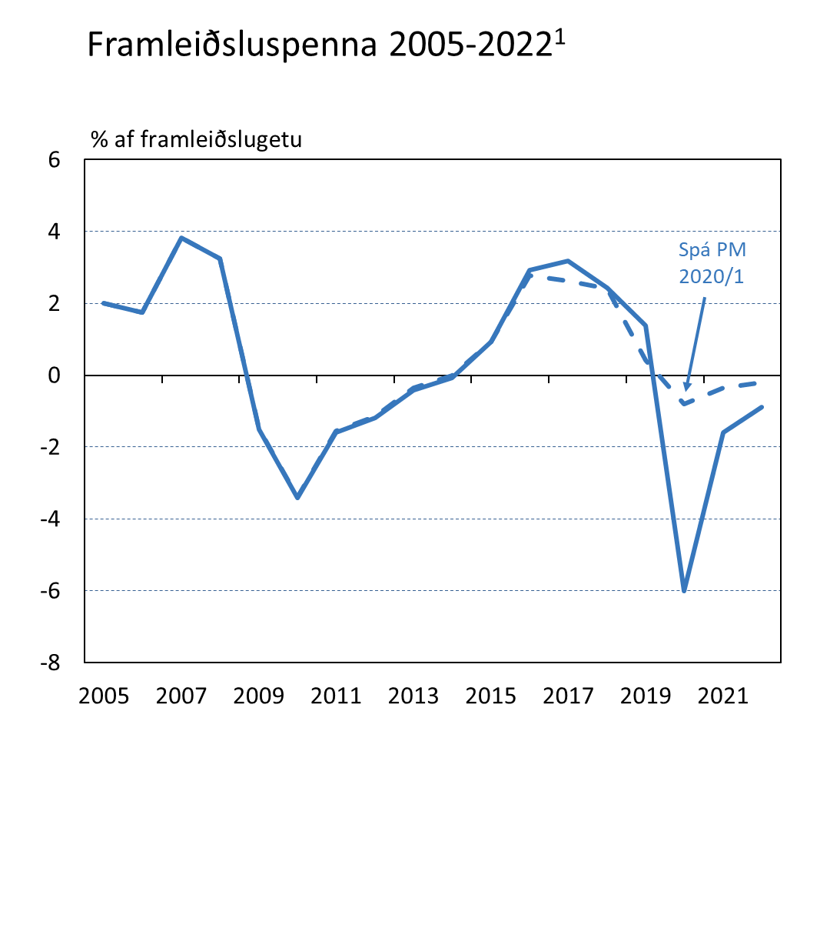
Horfur á sögulega miklu atvinnuleysi og slaka
Spáð að atvinnuleysi aukist enn frekar er líður á árið og fari í um 12% á Q3 en verði tæplega 9% á árinu öllu – ríflega tvöfalt meira en í fyrra og um 1 pr. meira en það var 2010 og það mesta sem hefur mælst frá upphafi
Talið að 1½% framleiðsluspenna í fyrra snúist í 6% slaka í ár (tæplega tvöfalt meiri en 2010) – en mikil óvissa um mat
1. Grunnspá Seðlabankans 2020-2022. Brotalína sýnir spá frá PM 2020/1.
Heimildir: Hagstofa Íslands, Seðlabanki Íslands.

Slide 14
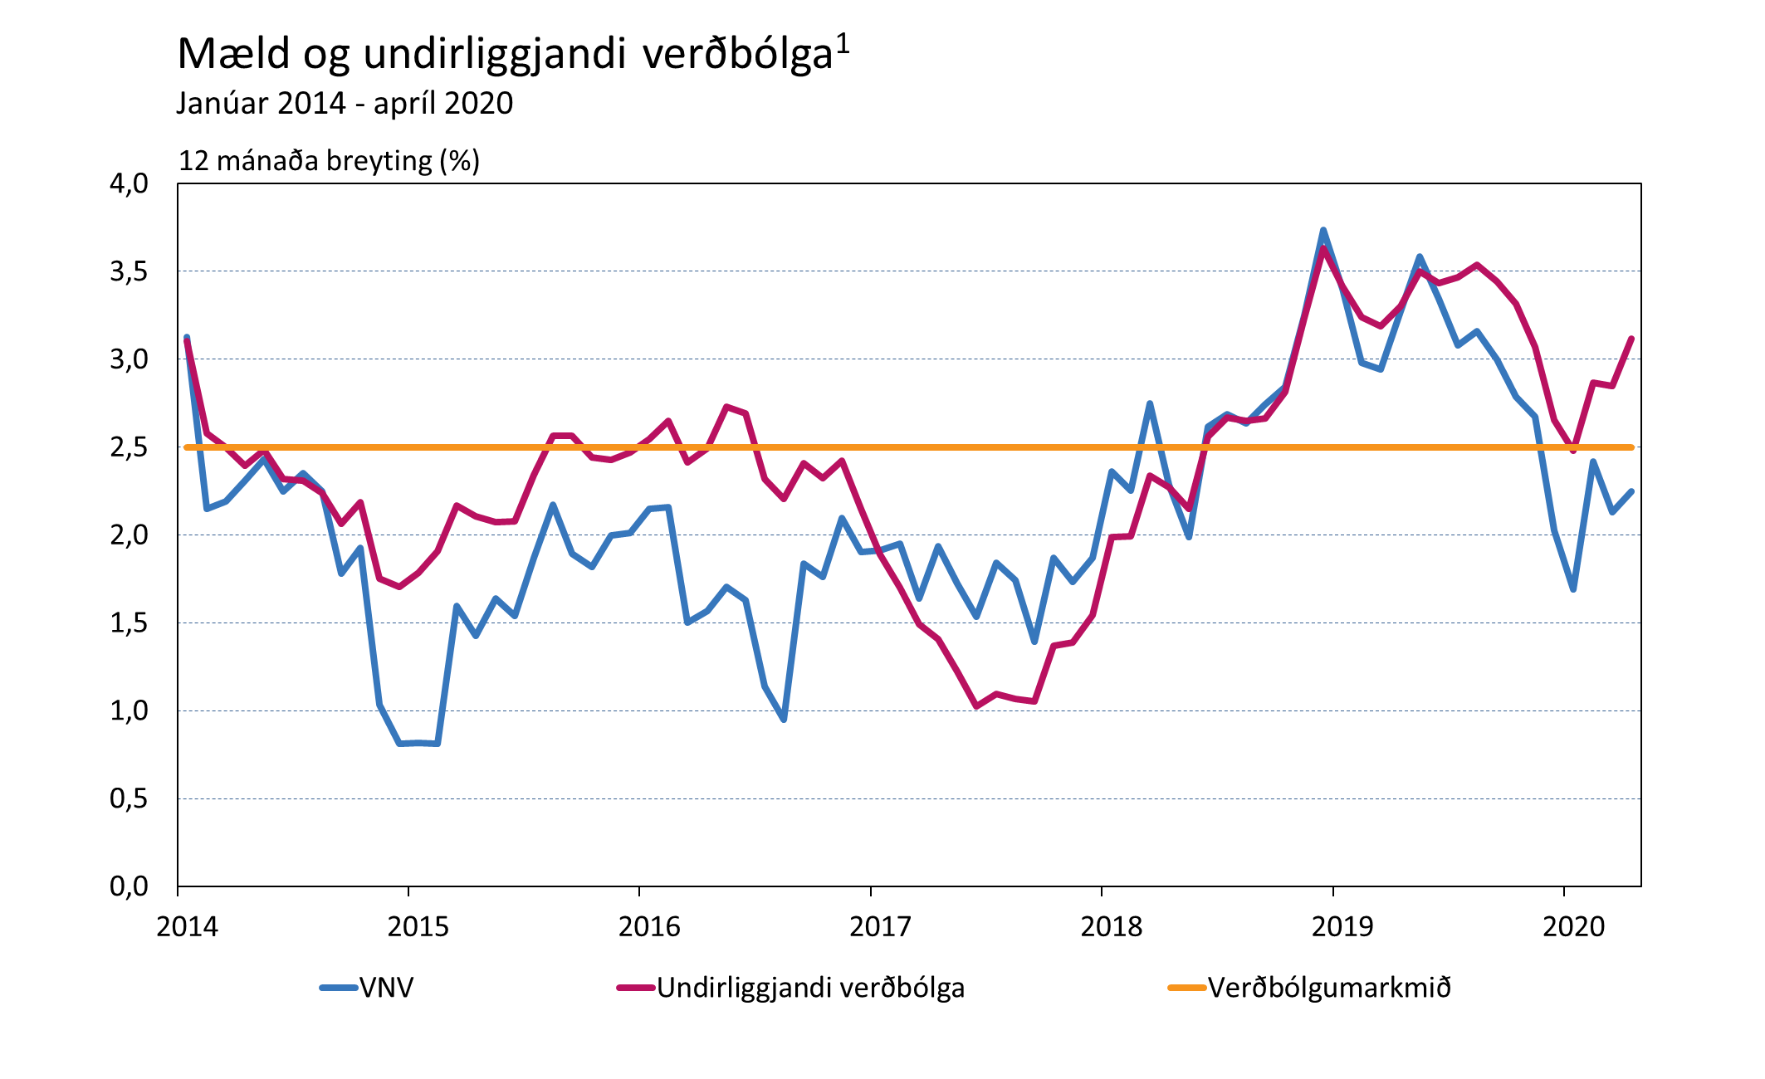
Mæld verðbólga undir markmiði frá því í desember
Verðbólga mældist 2,1% á Q1 og 2,2% í apríl – hefur verið undir markmiði síðan í desember sl. og 2,4% að meðaltali undanfarin liðlega 7 ár … undirliggjandi verðbólga mælist hins vegar meiri og var komin í 3,1% í apríl (t.d. minni áhrif lækkunar bensínverðs og raunvaxtakostnaðar húsnæðislána)
1. Undirliggjandi verðbólga er meðaltal verðbólgu m.v. kjarnavísitölu (þar sem áhrif óbeinna skatta, sveiflukenndra matvöruliða, bensíns, opinberrar þjónustu og raunvaxtakostnaðar húsnæðislána eru undanskilin) og tölfræðilega mælikvarða (vegið miðgildi, klippt meðaltal, kvikt þáttalíkan og sameiginlegur þáttur VNV).
Heimildir: Hagstofa Íslands, Seðlabanki Íslands.

Slide 15
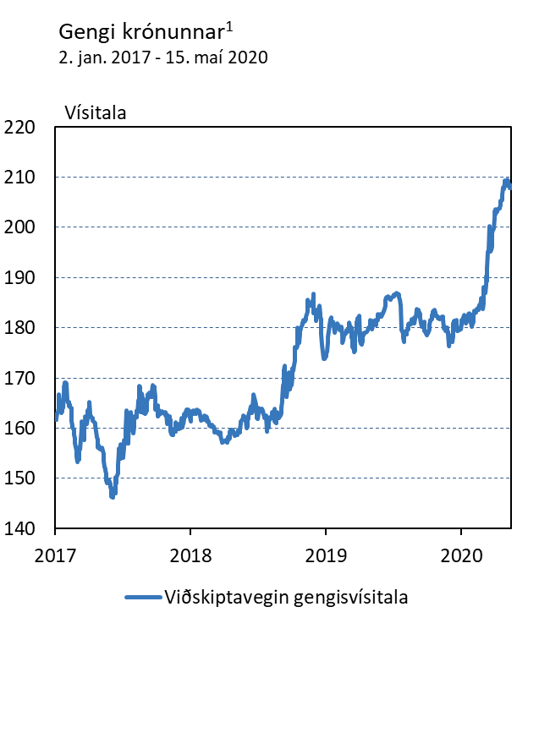
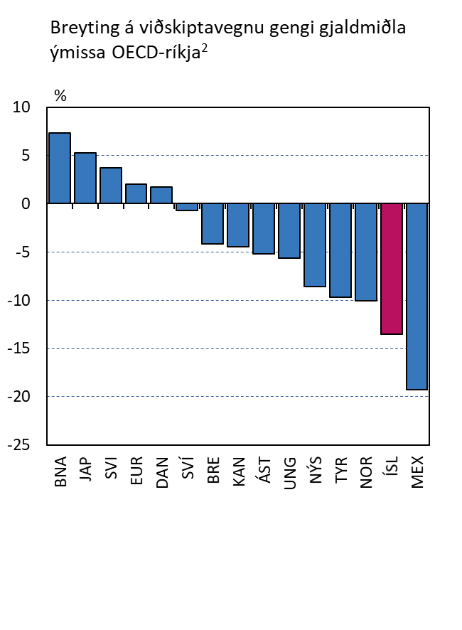
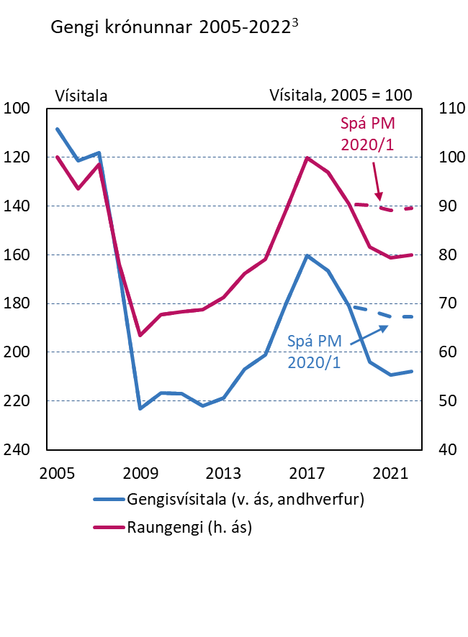
Gengi krónunnar hefur lækkað undanfarið …
Gengi ISK tók að lækka þegar faraldur brast á: hafði lækkað um 8% um miðjan mars og er nú um 12% lægra en í lok febrúar
Hefur lækkað eins og flestir aðrir gjaldmiðlar (utan nokkurra „kreppuskjóla“) en þó meira vegna stærðar útflutningsáfalla
Gert ráð fyrir að gengi ISK haldist svipað og nú út spátíma og raungengið verði því áþekkt í ár og það var á seinni hluta 2015
1. Verð erlendra gjaldmiðla í krónum (viðskiptavog þröng). 2. Breyting viðskiptaveginnar gengisvísitölu frá áramótum til 15. maí. Löndin eru Bandaríkin (BNA), Japan (JAP), Sviss (SVI), evrusvæðið (EUR), Danmörk (DAN), Bretland (BRE), Svíþjóð (SVÍ), Ungverjaland (UNG), Kanada (KAN), Ástralía (ÁST), Nýja-Sjáland (NÝS), Tyrkland (TYR), Ísland (ÍSL), Noregur (NOR) og Mexíkó (MEX). 3. Gengisvísitala er þröng viðskiptavog. Raungengi miðað við hlutfallslegt verðlag. Grunnspá Seðlabankans 2020-2022. Brotalínur sýna spá frá PM 2020/1.
Heimildir: Refinitiv Datastream, Seðlabanki Íslands.

Slide 16
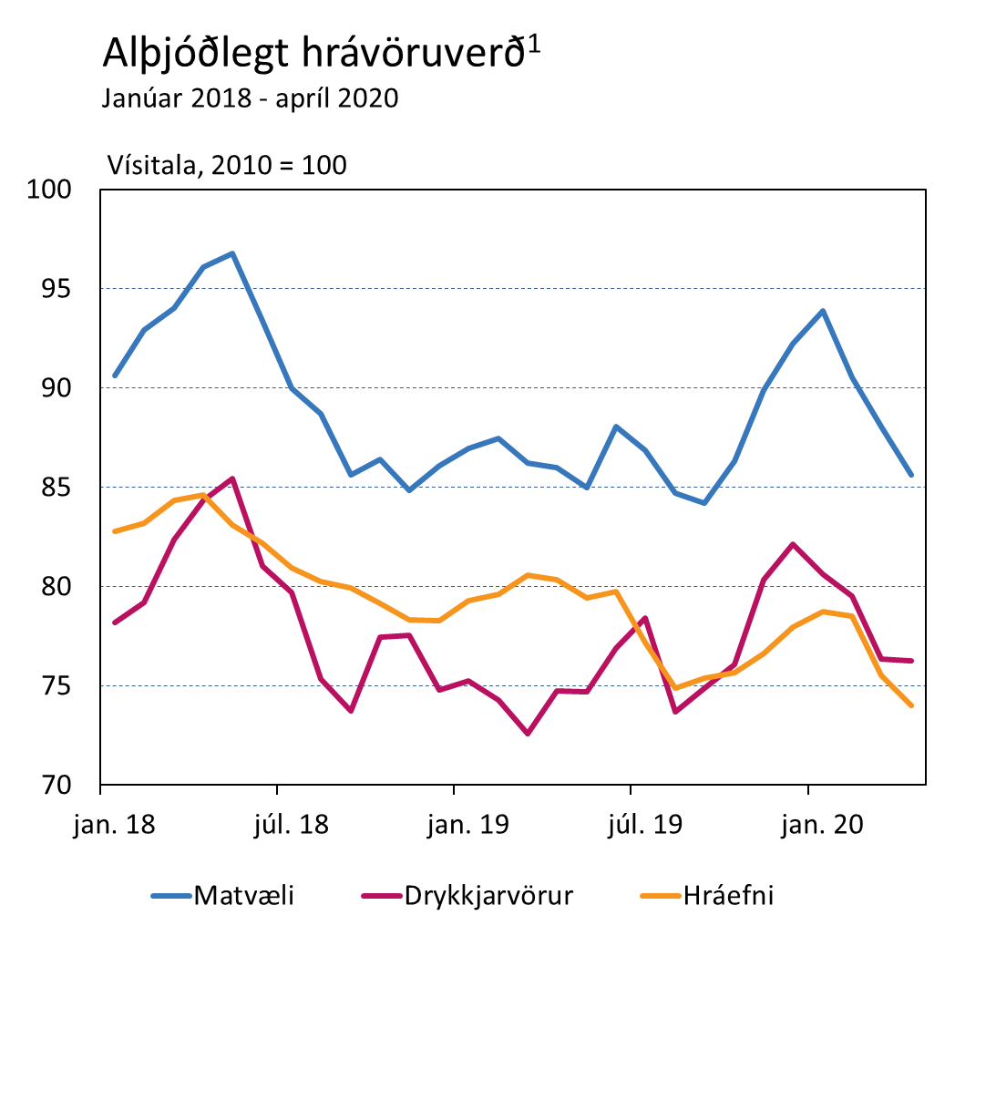
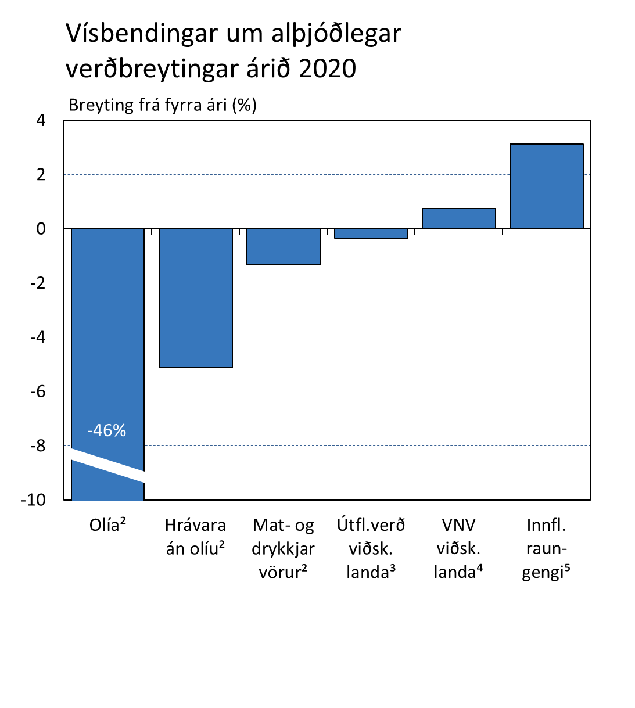
… en á móti vega alþjóðlegar verðlækkanir …
Alþjóðlegt matvæla- og hráefnaverð var tekið að hækka í lok síðasta árs en hefur lækkað um 5-7% frá áramótum
Horfur á að olíuverð verði 46% lægra í ár en í fyrra, verð annarrar hrávöru 5% lægra og verð mat- og drykkjarvöru 1,3% lægra
Verðbólga í viðskiptalöndum verður lítil, útflutningsverð þeirra lækkar milli ára og innfluttur verðbólguþrýstingur því hóflegur
1. Matvæli eru ýmsar tegundir matarolíu, ýmsar mjöl- og korntegundir, kjöt og ávextir. Drykkjarvörur eru kakó, kaffi og te. Hráefni er timbur, baðmull, gúmmí og tóbak. 2. Spáð ársbreyting á verði olíu, hrá-, mat- og drykkjarvöru í USD. 3. Spáð ársbreyting útflutningsverðs út frá viðskiptavegnu meðaltali. 4. Spáð verðbólga í viðskiptalöndum út frá viðskiptavegnu meðaltali. 5. Spáð ársbreyting innflutningsraungengis (hlutfallslegs verðs innflutnings og innlendrar framleiðslu).
Heimildir: Alþjóðabankinn, Seðlabanki Íslands.

Slide 17
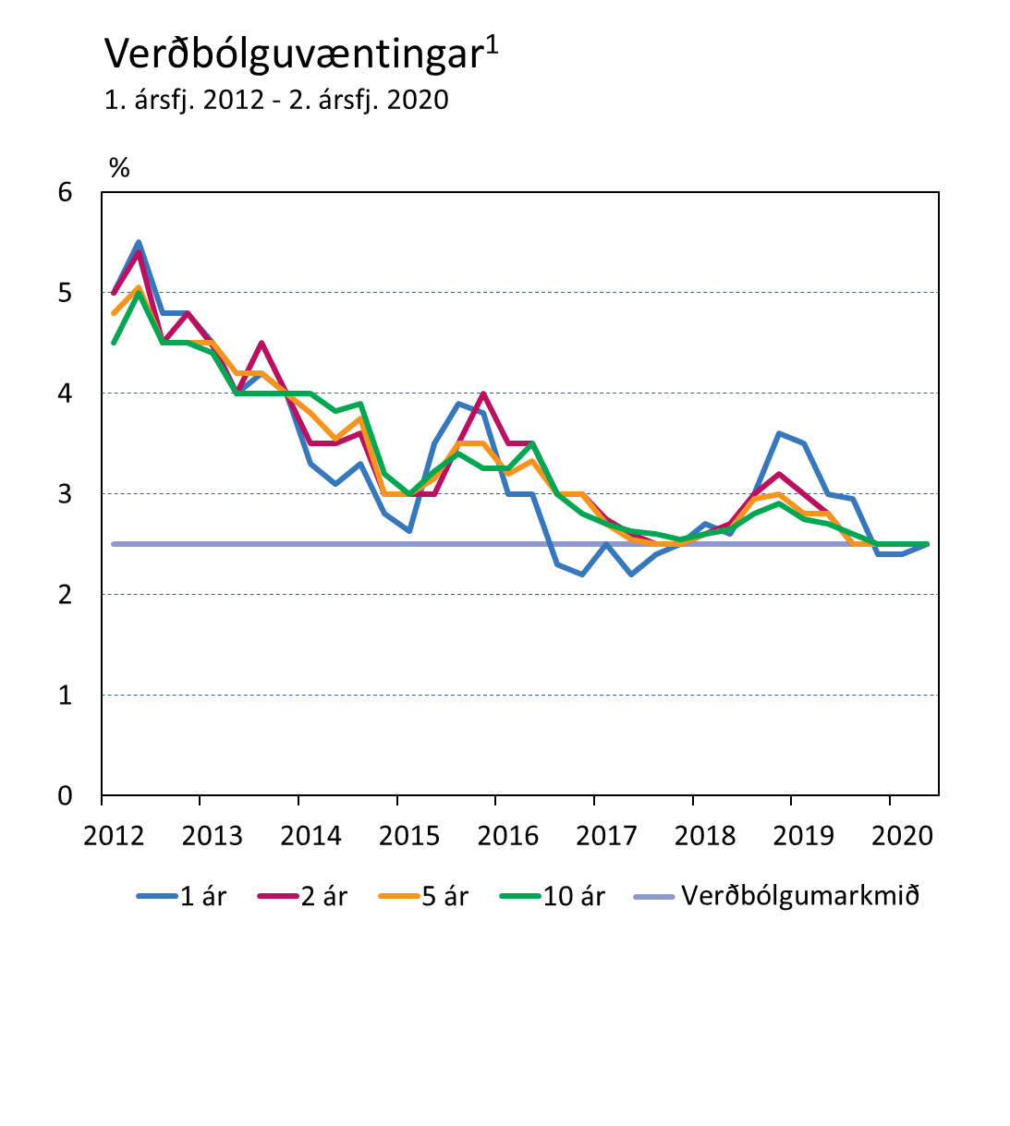
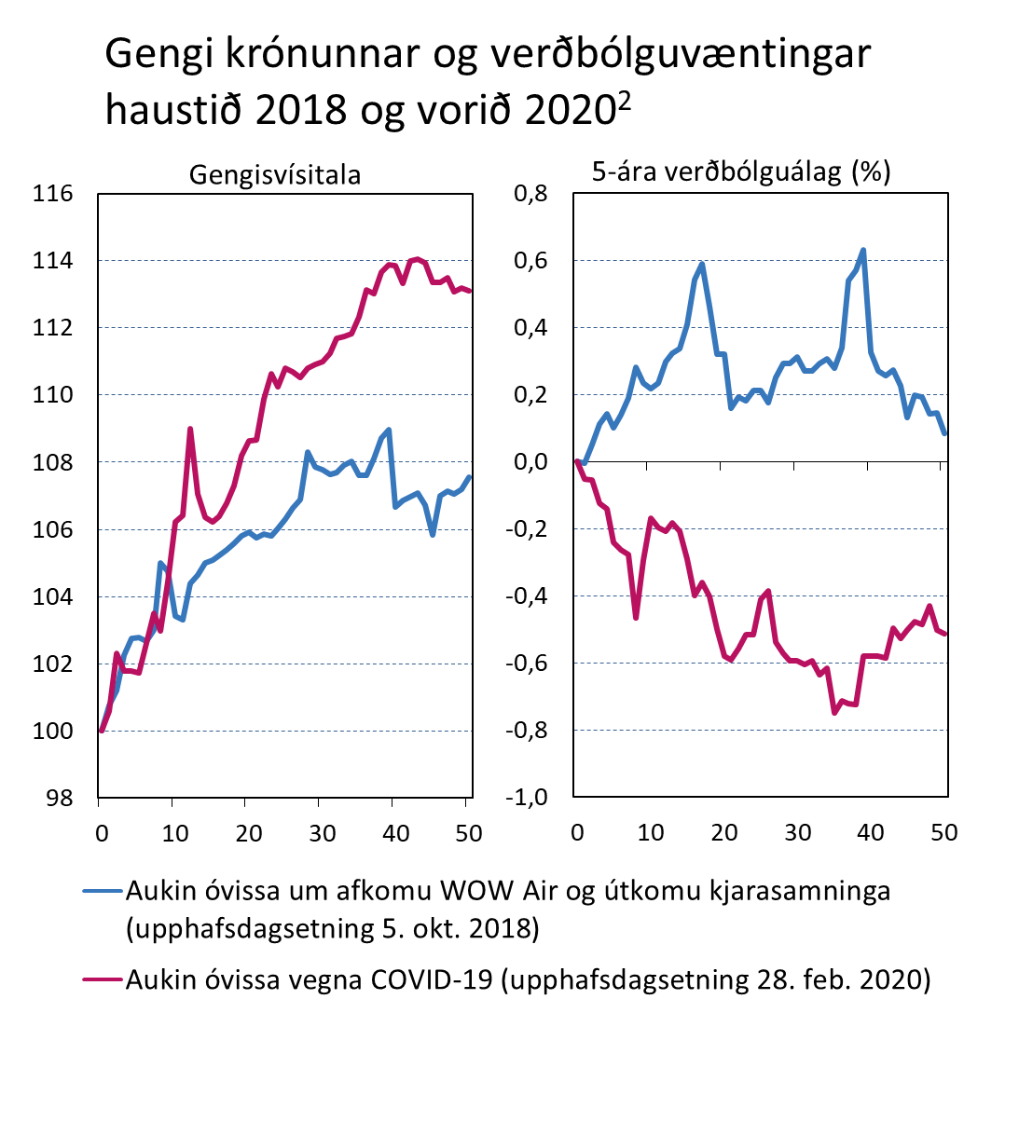
... og það að verðbólguvæntingar hafa ekki hækkað
Verðbólguvæntingar markaðsaðila hafa ekki hækkað og hafa haldist í markmiði um nokkurn tíma …
… og verðbólguálag á skuldabréfamarkaði hefur lækkað frá því að gengi krónunnar tók að lækka í lok febrúar …
… ólíkt því sem gerðist eftir gengislækkun haustið 2018 sem varð í kjölfar aukinnar óvissu um kjaraviðræður og framtíð WOW Air
1. Verðbólguvæntingar markaðsaðila út frá könnun Seðlabankans sem framkvæmd var dagana 4.-6. maí 2020. 2. Samanburður á 50 daga þróun gengis krónunnar og verðbólguálags á skuldabréfamarkaði í kjölfar tveggja tímabila aukinnar óvissu. Upphafsdagsetning = 100 fyrir gengi krónunnar og = 0 fyrir verðbólguálag.
Heimild: Seðlabanki Íslands.

Slide 18
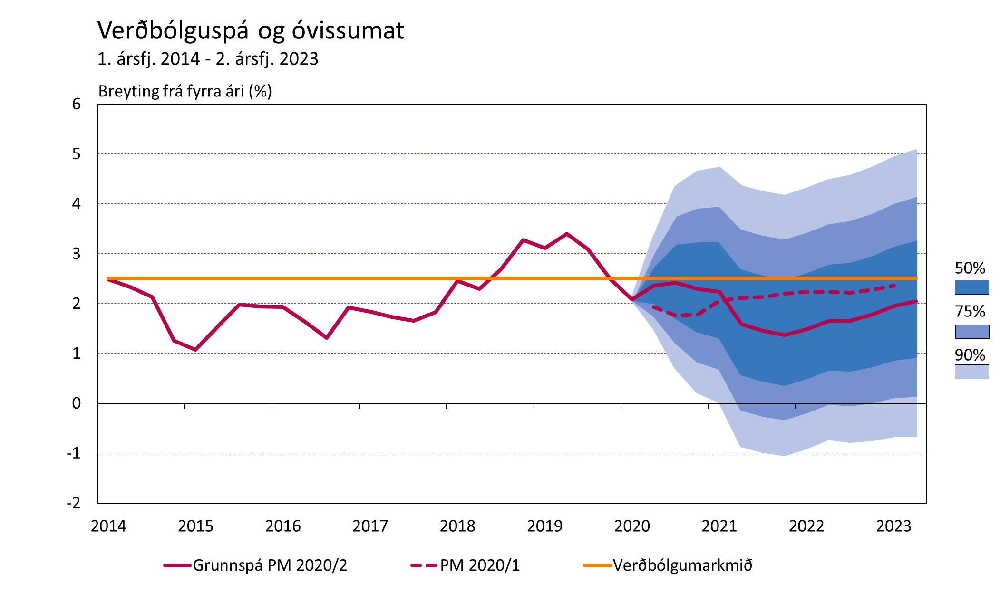
Horfur á hóflegri verðbólgu en óvissa mikil
Þróun verðbólgu á næstunni mun litast af mótverkandi kröftum: áhrif lækkunar á ISK annars vegar og mikillar lækkunar olíuverðs, alþjóðlegrar verðlækkunar mat- og hrávöru og verulegs slaka sem hefur myndast í þjóðarbúinu hins vegar
Spáð að verðbólga verði við markmið á næstunni en hjaðni í um 1½% um mitt næsta ár og taki síðan að þokast upp í markmið
Heimildir: Hagstofa Íslands, Seðlabanki Íslands.

Slide 19





Peningamál í hnotskurn
COVID-19 veldur usla í heims-búskapnum
Sóttvarnar-aðgerðir hafa mikil efna-hagsleg áhrif
Gríðarlegt högg fyrir fluggeirann og ferða-þjónustu hér á landi
Spáð mesta efnahags-samdrætti á einu ári í heila öld
Mikil fækkun starfa og vinnustunda og atvinnuleysi í sögulegar hæðir
Verðbólga hefur haldist undir markmiði og spáð að svo verði áfram
Ritið í heild
Power Point myndir
Tíst
Kynning aðalhagfræðings
Myndagögn
Skýringarmyndband bankastjóra

